Slide 1
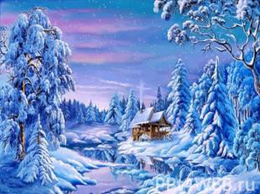
Здравствуй, Зимушка – Зима!

Slide 2
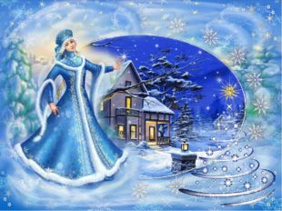

Slide 4
Здравствуй, Зимушка – зима!

Slide 5
Кто в лесу разносит новости?

Slide 7
Телеграмма
Свои владения сдала в отличном состоянии!
Ушла в другие страны.
До свидания!
Осень.

Slide 9
телеграмма
Иду на смену осени. Несу снега белые, вьюги да метели. До встречи. Зима.

Slide 26
м

Slide 27
ЗАЯЦ

Slide 28
Поймаю – уши надеру!

Slide 29
Лиса

Slide 30
Станция Медведкино

Slide 31
Волк

Slide 32
Метро закрыто до весны, а она мне уже снится!

Slide 33
Поёт зима – аукает…

Slide 37
Снег

Slide 38
Февраль

Slide 39
Зима

Slide 40
Снежинки

Slide 41
Лыжи

Slide 42
Мороз

Slide 43
Сосулька

Slide 44
Замёрзший ручей

Slide 45
Мороз

Slide 46
Рукавички

Slide 47
Санки

Slide 48
Найди лишнее слово
Иней, снег, цветок, лёд, снеговик.
Сосулька, снежинка, мороз, ягода, холод.
Трава, метель, мороз, вьюга, прорубь.

Slide 49
Наборщик
СНЕГОВИК

Slide 50
Спасибо, Зимушка – Зима!

